Slide 1



임산부 바우처 택시
도입에 관한 제언
【박한근 의원】

Slide 2




지자체별 바우처 택시 운영 현황

Slide 3
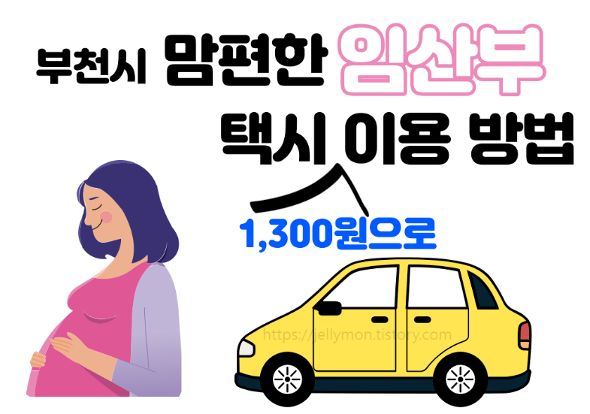
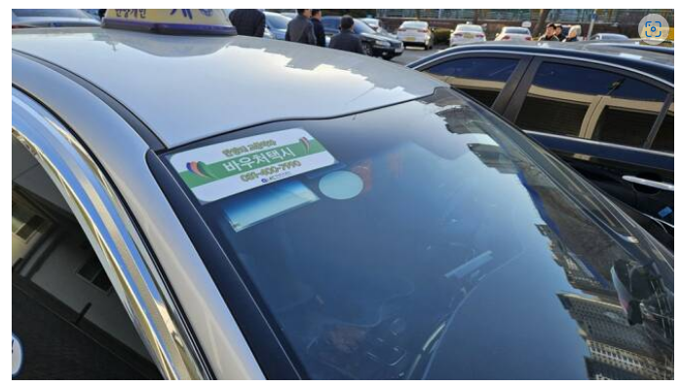
안양시
부천시
안양시, 비휠체어 장애인 〮
임산부 위한 ‘바우처 택시’도입

Slide 4

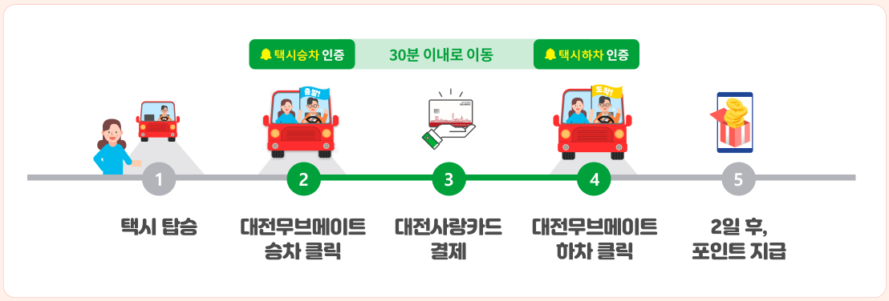
대전시
대전시, 임산부 이동지원서비스 시행
“개인〮일반택시 모두 이용가능

Slide 5
임산부 바우처 택시
도입에 관한 제언
【박한근 의원】 `

Slide 6
감사합니다.
【박한근 의원】 `

